Slide 1
ディジタルフィルタの概要
プログラミング前の予備知識

Slide 2


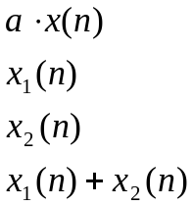
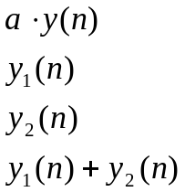
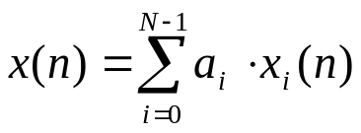
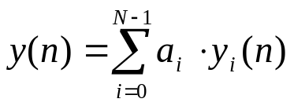

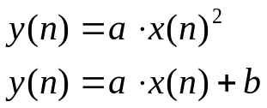

予備知識：
線形システム
入力
出力
線形システム
入出力は同じ線形結合
重ね合わせ
ここでのnは時刻を指す
以後特に断らない限り
サンプリング周波数は
ちなみに非線形システムとは
例えば
比例関係が成り立たない
バイアスがのっている
と正規化して表現し
と表現する

Slide 3



予備知識：
時不変システム
任意の時間mずれた入力に対し，出力もmずれ
時不変システム
入力と同じ「ずれ時間」で出力も得られる
0
0
0
m
0
m
対して，時変システムとは
上記に当てはまらないものを言う
例えば
のように係数aが時間で変化
＊時変だと，計測してもすぐに特性が変化し，計測結果に基づく処理が出来ない

Slide 4

予備知識：
線形時不変システム
通常のフィルタは暗黙の了解でこのことを指すことが多い
線形時不変システム（Linear Time Invariant system:LTI）
LTI
時間がずれても
まったく同じ
0
0
0
m
0
m
線形システムの特性が，時間に関係なく変化しない
非常に都合がよい

Slide 5


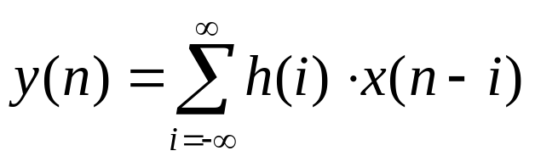

予備知識：
畳み込み演算の表現
畳み込み演算（convolution）
この形式を「畳み込み」という
（離散系では「畳み込み和」とも言われる）
と表現する
たたみ込み積分の∫がΣに変わっただけ
データの範囲で
i=0～N(n)で表現することも

Slide 6
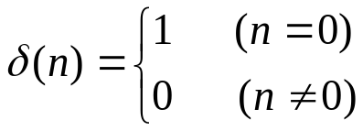
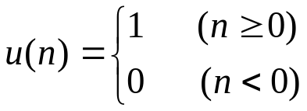


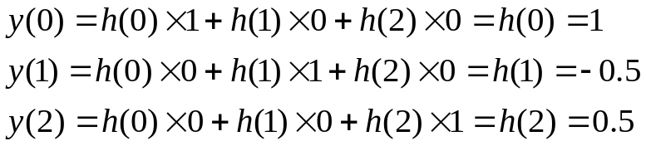



予備知識：
インパルス応答
単位インパルス関数
単位ステップ関数
その時刻のときのみ意味を持つ関数
ある時刻から入力を与え続ける
1
0
これをシステム（フィルタ）に入力すると，
その応答はシステムそのものを表す
1
0
例）以下のシステムに単位インパルス関数を入力
1
0.5
-0.5

Slide 7
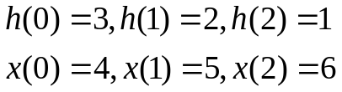
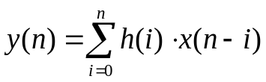


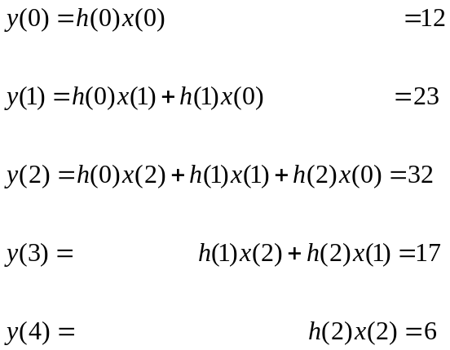
畳み込みの計算例１
直接入力してみる
インパルス応答の係数：
入力信号：
とすると
3
2
1
n=0
4
n=1
5
4
n=2
6
5
4
n=3
6
5
n=4
6
常にその時刻(n)の新しいデータが先頭

Slide 8
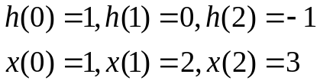
練習問題
次の入力とインパルス応答を利用してシステムの出力(n=0,1,2)を求めよ

Slide 9
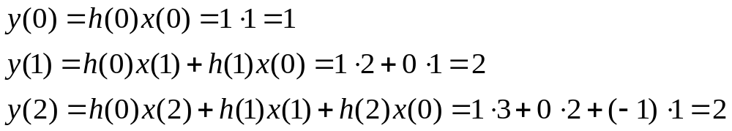
練習問題（解答例）

